Slide 1
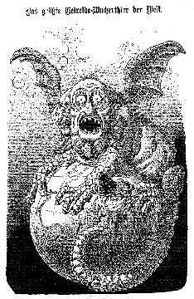
הגורמים לצמיחת התנועה הלאומית היהודית בסוף המאה ה-19
ערך אלון סילפין
שער של ספר גרמני
העוסק בתופעת
היהודים המנסים
להשתלט על העולם.

Slide 2

המטרה
התלמיד יוכל להסביר את הגורמים לצמיחת התנועה הלאומית היהודית.
שער הספר "הפרוטוקולים של זקני ציון" ברוסית

Slide 3
כללי
הלאומיות היהודית הייתה השינוי החד ביותר בחיי העם היהודי, מאז גלות הבית השני. היא הביאה למהפך במהלכה של ההיסטוריה היהודית.
הלאומיות היהודית שהייתה במהותה חילונית, הולידה את התנועה הציונית.
על מנת להסביר את הגורמים לצמיחת הלאומיות היהודית אנו צריכים להבין את המושגים: אמנסיפציה ואנטישמיות.

Slide 4
"האמנסיפציה"
מתן שוויון זכויות פוליטיות וחברתיות ליחיד או לקבוצה במטרה להשוות את מעמדם לזה של כלל האוכלוסייה וזאת על מנת לתקן אפליה שהייתה קיימת לרעתם בחוק.
הרעיון העומד בבסיס המונח היא ש"כל בני האדם נולדו בני חורין ושווי-זכויות ללא הבדל דת".
מקור המושג הינו ברומא העתיקה, ובה ציין המושג שחרור של בן ממרותו של אביו והעמדתו ברשות עצמו.
הענקת הזכויות המשפטיות התבצעה בדר"כ ע"י הכרזה פוליטית/ מדינית בדבר שיוויון מעמדם של היהודים והכרה בהם כאזרחים שווי זכויות.
תהליך האמנסיפציה של יהודי מערב אירופה נמשך כ- 80 שנה - מהמהפכה הצרפתית 1791 ועד 1871 בה הוענקה ליהודי גרמניה והתרחב גם למדינות החדשות שהוקמו אח"כ.
במזרח אירופה לא זכו היהודים באמנסיפציה.

Slide 5
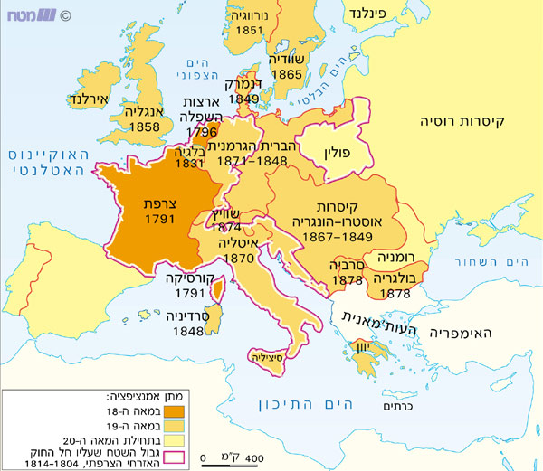
התפתחות האמנסיפציה באירופה

Slide 6
מה התמורות שחוללה האמנסיפציה ?
התערות היהודים בחברה הסובבת כתוצאה משיוויון הזכויות.
חופש תנועה - שהיקנה ביטחון, אפשרויות כלכליות חדשות, שילוב תרבותי והשתלבות אינטלקטואלית.
שינויים דמוגרפיים - ריבוי טבעי גדול, ריכוז בערים הגדולות, יציאה מהשכונות היהודיות, הגירה בין יבשתית.
תמורות בתעסוקה - היהודים עברו לתחומי עיסוק חדשים כמו פוליטיקה ( חברי פרלמנט, שרים יהודיים בצרפת, באנגליה, איטליה וכו'), תפקידי קצונה בצבא, מקצועות חופשיים:משפטים, בנקאות, מדע, תעשייה וכו'.
השתלבות בלימודי השכלה גבוהה - זה חייב את היהודים שרצו להשתלב ללמוד לימודים כלליים, שפה מקומית וזרה בנוסף ליידיש.
חילון ופתיחות לשינויים - שהובילו לשבירת המבנה המסורתי דתי של הקהילה היהודית. מעמד הדת פחת וכן מעמד הרב והקהילה.
[ החלה גם חלוקה לזרמים רפורמים, קונסרבטיביים, אורתודוכסים].
הקצנה והתנגדות להשתלבות - קבוצות שהסתגרו והקשיחו את העמדות המסורתיות – היהודים החרדים.

Slide 7
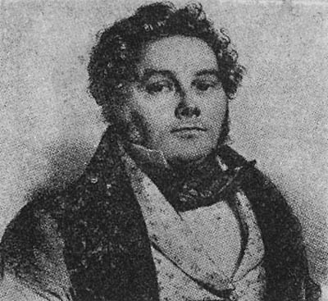
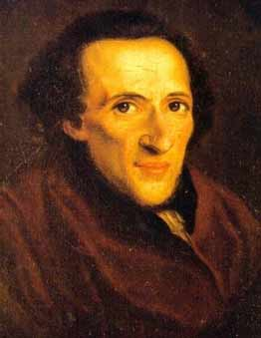
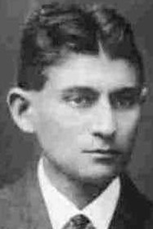
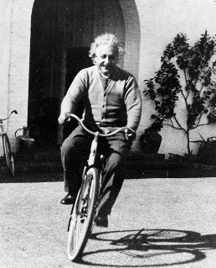
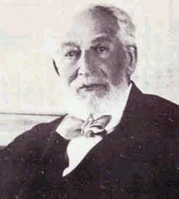
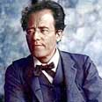
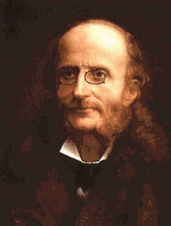
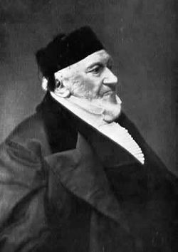

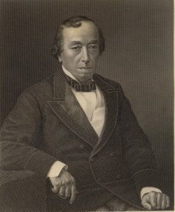
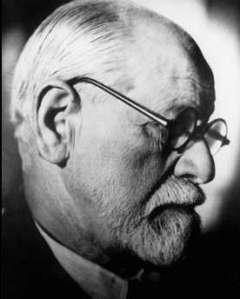
השתלבות היהודים
צרפת – אדולף כרמיה (שר פנים)
מנדלסון משה
גרמניה - אלברט איינשטיין
פרנץ קפקא
גוסטאב מאהלר
ז'ק אופנבך
אדמונד (בנימין) דה
רוטשילד
בריטניה - משה מונטיפיורי שימש בתפקיד שר
גרמיה - ולטר רתנאו
בריטניה - בנימין דה יזרעאלי ראש ממשלה
זיגמונד פרוייד

Slide 8
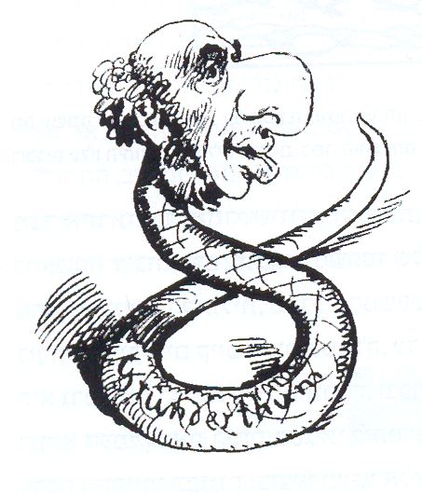
אנטישמיות
המושג אנטישמיות פירושו: נגד הגזע השמי, כאשר הכוונה הייתה נגד היהודים.
הרעיון נולד לאור חלוקת בני האדם על פי הגזע,"הדרוויניזם החברתי" שלפיו ישנם גזעים עליונים וגזעים נחותים שנאבקים ביניהם - הגזע החזק בטבע שורד והגזעים הנחותים סופם להיעלם.
היהודים הוגדרו כגזע הנחות המסכן את הגזע העליון – האירופי בכך שהוא מתערבב בו ומזהם אותו.
כל עוד שהשנאה כלפי היהודי היתה על רקע דתי, היהודי יכול היה לברוח מגורלו על ידי המרת דת. כעת השנאה היא גזעית- גנטית – לא ניתן לברוח מן הגורל, המרת דת לא תשנה את עצם היותו של המומר יהודי מבחינה גנטית, ולכן לא תפטור את השנאה.

Slide 9
"אנטישמיות"
המונח הוכנס לשימוש בגרמניה, בסוף המאה ה- 19 ע"י
וילהלם מאר, שדיבר על השתלטות היהודים על העולם.
לטענתו מקור בעיותיה של גרמניה ושל החברה התעשייתית
כולה הם היהודים והשתמש במונח חדש "אנטישמי" שבא
לאמר כי ההתנגדות ליהודים מיוסדת לא על דת אלא על הגזע
ועל רוח הגזע:
" ... מתחילה לא היה זה מאבק דתי אלא מלחמת קיום
שנוהלה נגד השלטון הזר של היהדות... המערב גילה בתוכו
יסוד זר לו..." (מאר ו' "ניצחון היהדות על הגרמניות" 1879)

Slide 10

ביטויי הדחייה כלפי היהודים
הפצת תיאוריות אנטישמיות המציגות את הסכנה בשילובם של היהודים.
פעילות לקידום ולהטמעה של האנטישמיות במטרה לדחוק את היהודים ולמנוע את השתלבותם, לדוגמא:
מפלגות אנטישמיות עם מצע אנטישמי (אדולף שטקר),
עיתונות, ספרים, פרסומים מיוחדים, קריקטורות, הקמת
ליגות, מועדונים חברתיים מיוחדים.
וילהלם מאר –הקים את ליגת האנטישמים בגרמניה, כתב ספר: "ניצחון היהדות על הגרמניות "
הספר "הפרוטוקולים של זקני ציון"

Slide 11
ביטויי הדחייה כלפי היהודים
אדוארד דרימון, סופר ועיתונאי צרפתי, הוציא לאור עתון אנטישמי "הדיבור החופשי" שבו פורסמו מאמרים, כתבות וקריקטורות אנטישמיות,העתון סיקר בצורה מגמתית עויינת את משפט דרייפוס.
פרסם ספר בשם "צרפת היהודית" בו טען כי קיים שוני תהומי בין הגזע הארי לשמי וכי צרפת סופגת השפעה מזיקה והרסנית של היהודים, עד כי שועבדה ליהודים בתחומי הפוליטיקה, הכלכלה והחברה.
מסקנותיו היו נוקבות: לבטל את האמנסיפציה ולהחרים את רכושם של היהודים בעבור פועלי צרפת המסכנים:
"במצב הנכחי, כשקיימת ממשלה בזויה בעיני כל ומתפוררת לחלוטין, די ב – 500 איש, בעלי החלטה נחושה…שיקיפו את הבנקים היהודים ויבצעו את המהפכה הפורייה ביותר בזמן החדש."

Slide 12
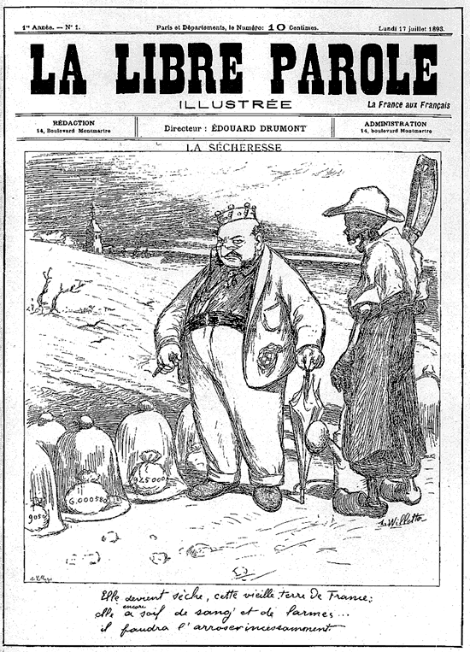
שער העיתון הצרפתי האנטישמי
"דיבור חופשי" –
היהודי עושק את האיכר הצרפתי העני.
האיכר מתואר כשלד רזה והיהודי השמן אוסף את השקים מלאי הכסף.

Slide 13

היהודי מאיים על הגזע הגרמני -
מאחורי האישה הגרמניה המושלמת מסתתר היהודי. האישה הגרמניה מייצגת
את האומה הגרמנית, שאליה מנסים היהודים לחדור.

Slide 14
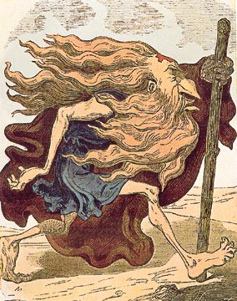
"היהודי הנודד" - נטול שורשים
ונאמנות למדינה. מוכן לשים
על מצחו את סמל הצלב כדי
להיטמע בגויים. הקריקטורה
מזהירה מפני הסכנה היהודית.

Slide 15
כריכת הספר
"הפרוטוקולים של זקני ציון" -
המתארת את היהודים המנסים להשתלט על העולם.

Slide 16
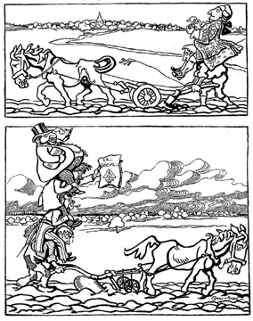
תוצאות המהפכה הצרפתית:
בחלק העליון –
לפני המהפכה
האיכר הצרפתי היה עבד של האצולה הצרפתית.
בחלק התחתון –
לאחר המהפכה,
היהודי בעל הממון מנצל את האיכרים הצרפתים.

Slide 17
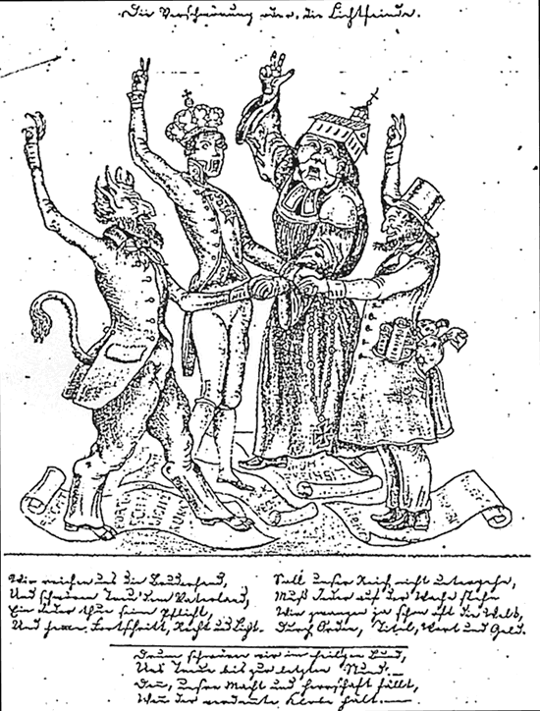
קריקטורה צרפתית - היהודי משתף פעולה עם אנשי המשטר הקודם המלוכני - הכנסיה והמלוכה (שימו
לב לכובעים) ועם השטן כדי להפיל את המשטר הדמוקרטי החדש.
היהודים הוצגו כאויבי הרפובליקה הצרפתית.

Slide 18
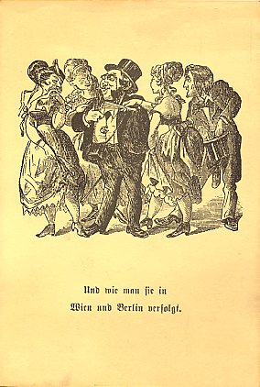
היהודי החדש, משכיל,
לבוש בהידור
מתרועע עם נשות
החברה הנוצריות,
כולם מחזרים אחריו
ומחכים למוצא פיו.

Slide 19

גלוית ברכה מארצות הברית המתארת את היהודי האומר: "העסק שלי הוא לאסוף דברים". משחק מילים עם המשפט " העסק שלי מצליח".
היהודי נראה כלפי חוץ כקבצן עני מעורר רחמים, אך בעצם השק שלו מלא כסף (ירוק).

Slide 20
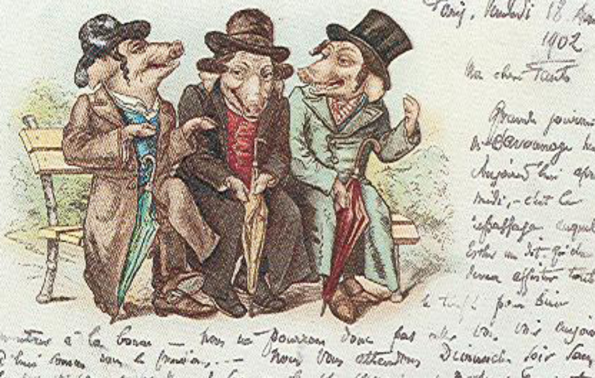
גלויה אנטישמית בה מוצגים היהודים כחזירים הזוממים מזימות נגד העולם.
הבעת פניהם ושפת גופם מעידה על סיפוק ושביעות רצון עצמית ואילו בגדיהם מעידים כי
מדובר באנשים אמידים. יצורים דוחים בהחלט...

Slide 21

משפט דרייפוס
"מוזיאון הזוועות" - דרייפוס
הבוגד מתואר כנחש המאיים
על צרפת.

Slide 22
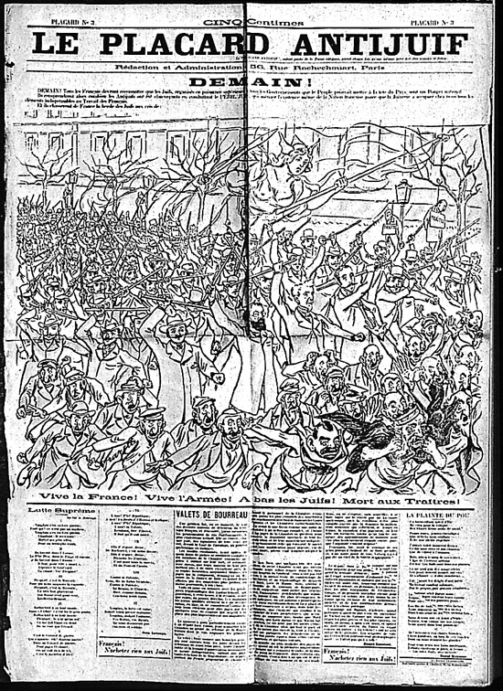
קריקטורה בעיתון צרפתי
מימי המשפט המתארת את
התובעים במשפט דרייפוס מגרשים
את היהודים מצרפת.
אחריהם צועדים המוני העם
הצרפתי.
הכיתוב למטה:
"תחי צרפת, יחי הצבא, יגורשו
היהודים, מוות לבוגדים!"

Slide 23
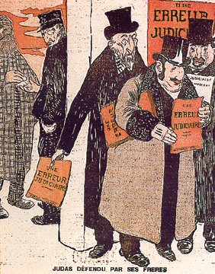
בקריקטורה זו מתוארים
היהודים האוספים כסף למען
דרייפוס ומפגינים למענו.
מאחור מתואר דרייפוס שמקבל
מהם את הכסף ומכניס לכיסו.
הוא נפגש בחשאי עם האויב
הגרמני.

Slide 24
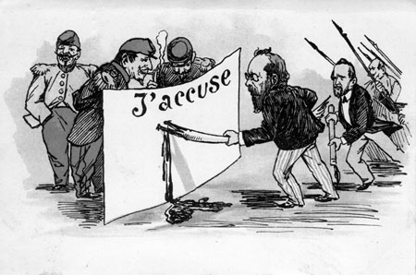
אמיל זולא, מחבר המאמר "אני מאשים"
שהביא את דרייפוס למשפט חוזר לטיהור שמו
מתואר שהוא נועץ סכין באנשי הצבא. מאחורי
רצים היהודים עם חרבות וכידונים.

Slide 25
ביטויי הדחייה כלפי היהודים
אפליה שלא הייתה מעוגנת בחוק. לדוגמא:
אי קידום לדרגות בכירות בצבא
אי קבלה למשרות יוקרתיות
אי קבלת יהודים למוסדות השכלה
מסגרות חברתיות שלא קיבלו יהודים לתוכן.
במזרח אירופה- עלילות דם ופגיעות פיזיות ביהודים.
ברוסיה מדיניות ממשלתית מפלה ופוגעת ביהודים:
פוגרומים - סופות בנגב [1881- 1884], פרעות קישנייב[1903].
חקיקה מגבילה- איסורי תחום המושב,איסור רכישת אדמות, חיוב היהודים לסגור עסקיהם בימי א' ובחגי הנוצרים, הגבלת מספר היהודים באונברסיטאות, איסור מסחר בי"ש בכפרים,
גירוש יהודי מוסקבה 1890, עלילות דם [ משפט בייליס ].

Slide 26
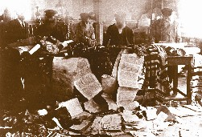
ספרי תורה שחוּללו בעת
הפרעות "סופות בנגב", רוסיה, 1881

Slide 27
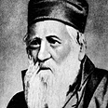
מבשרי הציונות
יהודה שלמה אלקלעי ( 1798 - 1878 )
רב וסופר, האמין בגאולה הקרבה וטען שיש להקים " אסיפה מכוננת " לעם היהודי שתסלול את הדרך לעליה יהודית לא"י. הושפע מהמאבק לעצמאות של יוון וסרביה ו"מעלילת דמשק".
כתב את "מנחת יהודה" בו קרא ליישוב א"י.
הוא שילב בין מסורת דתית לחזון ציוני ונימנה עם מניחי ההשקפה הציונית דתית. עלה לא"י וייסד בה חברה ליישוב א"י.

Slide 28
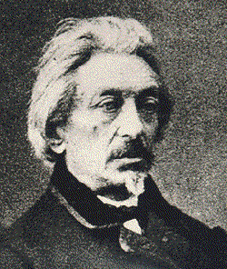
מבשרי הציונות
משה הס ( 1812 - 1878 )
הוגה דעות שהאמין ברעיון הסוציאליזם.
חיבר ספר "רומי וירושלים - הבעיה הלאומית האחרונה" שם טען כי היהודים הם אומה ולכן בעיית הקיום שלהם תתאפשר רק ע"י הקמת קהילה לאומית יהודית סוציאליסטית בא"י ולא ע"י האמניסיפציה והשתלבות..
הוא הושפע מהלאומיות באירופה ובמיוחד מתהליך העצמאות של איטליה ומרעיונותיו של מאציני.
לטענתו עצמאות לאומית קודמת להתפתחות וקידמה כלכלית סוציאליסטית.
היהודים חייבים לשמור בקנאות על לאומיותם ולפעול להקמת מולדתם בא"י.

Slide 29
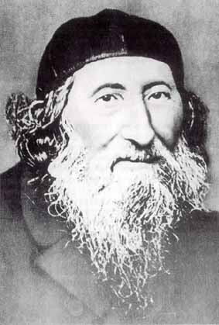
מבשרי הציונות
צבי הירש קלישר ( 1795 - 1874 )
הושפע מהמאבקים הלאומיים של פולין, איטליה וההונגרים.
רב שדגל בתקומת א"י , והאיץ לשיבת ציון, כתב ספר "דרישת ציון" והטיף למצוות ישוב א"י.
התפלא על היהודים שאינם שואפים ללאומיות כשאר העמים.
יש לבקש מהשולטן העות'מני רישיון להתיישב בא"י ושאף להשיג את תמיכת המעצמות בכך.
הוא ראה בעבודת האדמה את התשתית הכלכלית לישובה של א"י.

Slide 30

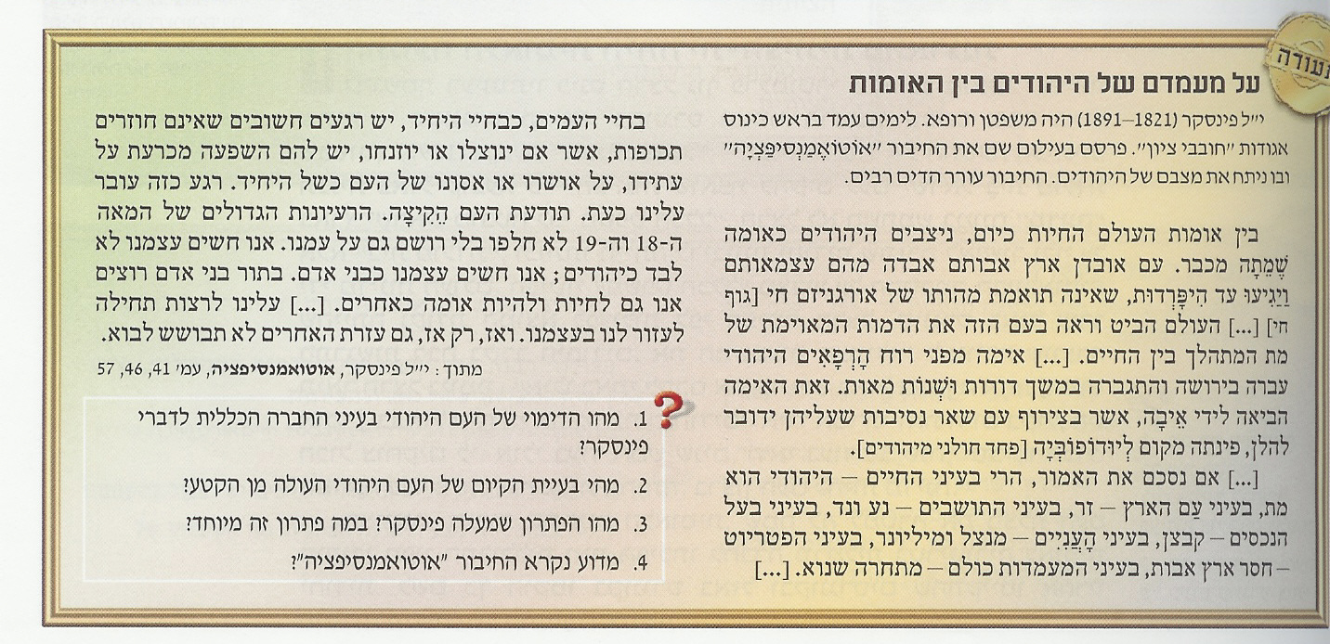
פינסקר - אוטואמניסיפציה

Slide 31
הרקע להתגבשות התנועה הלאומית היהודית
בשנות השישים והשבעים של המאה ה- 19 החל הרעיון
הלאומי להכות שורש גם בקרב הציבור היהודי באירופה.
תהליך שהחל כמה עשרות שנים קודם לכן אצל מרבית עמי
אירופה. (גרמניה,יוון, פולין, איטליה, סרביה, אירלנד...)
שני מרכיבים לאומיים חשובים היו חסרים לעם היהודי
כדי להיקרא לאום:
א. טריטוריה -היהודים מפוזרים על פני ארצות רבות.
ב. לשון משותפת - היהודים בדר"כ מדברים בלשון
הארצות בה מתגוררים ואין שפה אחת מאחדת.
[ העברית שימשה לשון קודש לתפילה בלבד,יידיש
לחיי היום יום או לדינו ושפות מקומיות]

Slide 32
הרקע להתגבשות התנועה הלאומית היהודית
התנועה הלאומית היהודית הצליחה להתארגן למרות חסרונם של שני מרכיבים חיוניים אלה מאחר
שהיהודים בכל מקום, למרות פיזורם הגדול בעולם, היו קבוצה אתנית לכל דבר, היהודים נבדלו בכל מקום משאר האוכלוסיה (הן מרצון והן בשל המשטר),
היהודים שמרו על צביון ייחודי משלהם בשל הזיכרון הקולקטיבי המשותף והעשיר מבוסס על היסטוריה ודת משותפים.

Slide 33
הרקע להתגבשות התנועה הלאומית היהודית- המשך
קבוצת משכילים יהודיים שגיבשו דעה כי מצב הגלות בו העם
היהודי נמצא הרחק מארצו שנים רבות הוא חריג ולא נורמלי
ויש למרוד בגלות כדי לתקן את המצב ולהחזיר את ההיסטוריה
היהודית למהלכה התקין.
כשלון האמניסיפציה וצמיחת האנטישמיות המודרנית במערב
אירופה, הפוגרומים במזרחה של אירופה הובילו למסקנה כי
הבעיה היהודית תיפטר רק כאשר תהיה לעם היהודי מדינה
ככל העמים וקיומו יפסיק להיות יוצא דופן .

Slide 34
הרקע להתגבשות התנועה הלאומית היהודית- המשך
מהי מטרת הלאומיות היהודית ?
נורמליזציה, החזרת עם ישראל למסלול בו הולכים יתר
עמי אירופה.
לחזור למולדת,לעסוק בעבודות יצרניות, לכונן חיים
לאומיים מלאים.
לגלות סולידריות יהודית בין קהילות ישראל השונות.

Slide 35
מה היו הנחות יסוד שגיבשה התנועה הלאומית היהודית?
העם היהודי אומה כשאר אומות העולם ויש לו עבר,מסורת ועתיד משותפים.
העם היהודי שואף לחיות את חייו במולדת אחת, כפי שלכל עם יש מולדת משלו.
רק העם היהודי בעצמו ( בסיוע אחרים) יוכל לממש את שאיפותיו הלאומיות.

Slide 36
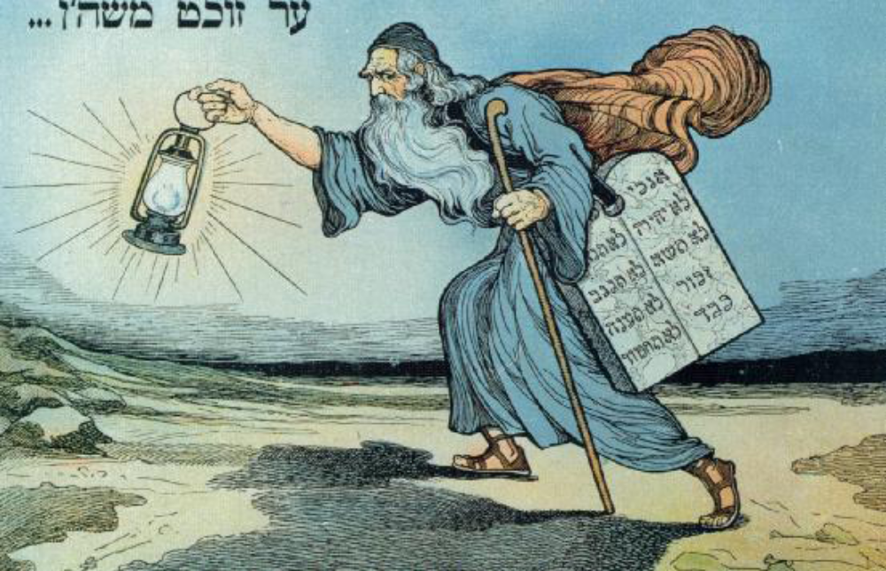
היהודי הנודד מחפש את משה כדי שיוביל את עמו אל הארץ המובטחת, קריקטורה מסוף המאה ה 19
משה עוד מחפש ...

Slide 37
הגורמים לצמיחת התנועה הלאומית היהודית
שורה של גורמים הובילו לצמיחתה של התנועה הלאומית היהודית באירופה, כאשר חלק מן הגורמים קשורים לתהליכים בינלאומיים וחלק קשורים לשינויים שאירעו בחברה היהודית באירופה במאה ה-19.
התנועה הציונית צמחה לקראת סוף המאה ה-19 באירופה על רקע ההתעוררות הלאומית של עמי אירופה.
התנועה הציונית היא תנועה לאומית שראתה בעם היהודי המפוזר בעולם לאום בעל מכנה משותף: היסטוריה משותפת, מוצא משותף, שפה משותפת, דת, תרבות אבל גם שאפה לבנות לעם היהודי עתיד משותף במדינה עצמאית של הלאום היהודי.

Slide 38
הגורמים לצמיחת התנועה הלאומית היהודית
שנאת היהודים
והתחזקות
האנטישמיות
רעיונות
ההשכלה והחילון
כשלון
האמנסיפציה
תמורות בינ"ל
שחלו באימפריה
העות'מנית
ובארץ ישראל
התעוררות
תרבותית יהודית
השפעת
ההתעוררות
הלאומית
באירופה

Slide 39
הגורמים לצמיחת התנועה הלאומית היהודית
1. כשלון האמנסיפציה:
המשכילים היהודים האמינו שתהליך שוויון הזכויות יביא לצמיחתה של חברה פתוחה שתתבסס על ערכים של חירות ושיוויון חברתי מלא.
הציפיות התנפצו, נוצרו מתחים חדשים עם האוכלוסיה שבאו לידי ביטוי
בקינאה ובדחיית היהודים. רבים סירבו להתייחס ליהודים בשיוויון,
נחסמו אפשרויות הקידום של היהודים בשירות הציבורי, סגירת מועדונים
חברתיים בפני יהודים, מכסות לומדים, מכסות תעסוקה במקצועות חופשיים.
החברה התייחסה אל היהודים כאל גורם זר ובלתי נאמן שלא קשור אליה
מבחינה לאומית ותרבותית. רעיונות הקידמה וההשכלה לא יכולים לבטל את העויינות של החברה.
בנסיבות אלה החליטו היהודים להגשים את מטרותיהם
במסגרת יהודית עצמאית, במדינה יהודית
ריבונית שרוב אוכלוסייתה היא יהודית.
תהליכי הדחייה חידדו את השאלות: האם יוכלו אי פעם
יהודים להשתלב בחברה האירופית?
האם האמנסיפציה היא אשליה ?

Slide 40
הגורמים לצמיחת התנועה הלאומית היהודית
2. רעיונות ההשכלה והחילון
בקרב הקהילה היהודית החלה לצמוח שכבת משכילים שראתה עצמה חלק מהנאורות הכללית באירופה וניתקה את עצמה מכבלי הדת והאמונה הדתית. הערכים של החירות, שיוויון ואחווה עוררו בקרב היהודים תקווה לשינוי מעמדם באירופה אולם גם הובילה לחיזוק מגמת החילון בחברה היהודית.
התפיסה הזו הובילה להתערערות מעמדה של הקהילה היהודית והרבנים כמקור הסמכות הבלעדיים.
המגמה החילונית הובילה לנטישת התפיסה הפאסיבית על פיה גאולת עם ישראל תבוא מידי שמים ויש לפעול למען גאולת עם ישראל. צריכה להיות פעולה מעשית של היהודים לשיפור מצבם. ההתארגנות במסגרת התנועה הלאומית היווה מקור הזדהות עבור אותם יהודים.

Slide 41
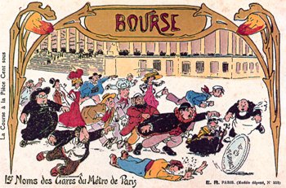
קריקטורה שהופיעה בתחנות הרכבת התחתית בפריז –
היהודים החמדנים - היהודים רודפים אחרי הכסף.

Slide 42
הגורמים לצמיחת התנועה הלאומית היהודית
3. שנאת היהודים והתחזקות האנטישמיות
היהודים נשארו זרים בארצותיהם למרות האמנסיפציה. דחיית היהודים על בסיס הגזע, התעמולה האנטישמית והקמת המפלגות האנטישמיות, הזכירו ליהודים השכם והערב כי שנאת ישראל לא נעלמה, יש אנטישמיות מתחזקת שהיא תוצאה של האמנסיפציה.
התנועה הרומנטית גם השפיעה על דחיית היהודים בעצם הבלטת הזרות והשונות של היהודים מקבוצת הלאום על רקע העבר שלה.
התנועה הלאומית היהודית צמחה לנוכח השנאה והיחס האנטישמי של החברה הנוצרית הסובבת את היהודים. היהודים שחיפשו מקור הזדהות מצאו אותה בלאומיות היהודית. הציונות הציעה פתרון לאומי טריטוריאלי.
בתקופת הקמתה התרחשו גילויים אנטישמים כגון : פרשת דרייפוס, ספרות אנטישמית כמו: הפרוטוקולים של זקני ציון, הספר "צרפת היהודית" והעיתון- "דיבור חופשי" של דרימון " ניצחון היהדות על הגרמניות"- וילהלם מהר, בדיחות וקריקטורות ומפלגות אנטישמיות.

Slide 43
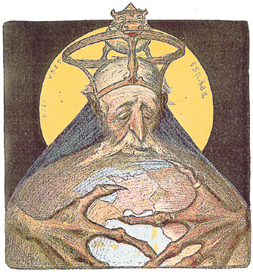
קריקטורה בעיתון צרפתי המתארת את הברון רוטשילד, שרוצה להשתלט על כל העולם באמצעות כספו.

Slide 44
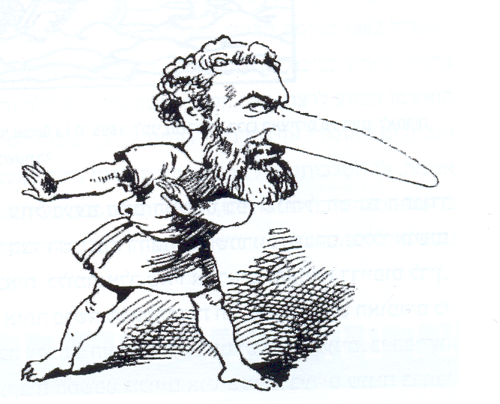
הגורמים לצמיחת התנועה הלאומית היהודית
שנאת היהודים
במזרח אירופה נמשכה שנאת היהודים במתכונתה הישנה על רקע דתי.
היהודים לא זכו באמנסיפציה.
במזרח אירופה המשיכו להתקיים החוקים המגבילים והמפלים לרעה: גזירות המיוחדות ליהודים כמו הגבלת התעסוקה בחגים נוצריים ובימי א',
"תחום המושב" – הגבלת המגורים,
הגבלת ההשכלה - ה"נומרוס קלאוזוס" .
נערכו פוגרומים כנגד הקהילות היהודיות, השלטונות עצמו עין, הצבא
עמד לעיתים מנגד ולא הפסיק ואיפשר את קיומם של הפוגרומים ויש גם
שעודדו אותם. פרעות "סופות בנגב" ,"פרעות קישינייב", עלילות דם-
"משפט בייליס", גירוש מוסקבה....
השנאה דירבנה את היהודים לחפש פתרון, חלק גדול מהיהודים בחר
להגר – רובם לאמריקה, מיעוטם לא"י חלקם מחוסר ברירה וחלקם מצא מקור הזדהות ברעיון הלאומי היהודי.

Slide 45
הגורמים לצמיחת התנועה הלאומית היהודית?
4. השפעת ההתעוררות הלאומית באירופה:
המאבק הלאומי של עמי אירופה והצלחתם של חלק מהעמים לזכות בעצמאות, גרמו לחיזוק התודעה הלאומית אצל זרמים חדשים ביהדות שטענו כי קיימת זהות יהודית לאומית ייחודית, היהודים הם אומה ויש צורך להכיר בהם כמו שלכל עם יש זהות לאומית משלו. היהודים צריכים להיאבק על זכות ההגדרה העצמית ולריבונות מדינית .
במה שונים היהודים מהסרבים, הבולגרים, הרומנים, האיטלקים שהצליחו להגיע לעצמאות מדינית? מדוע היהודים לא יוכלו לעשות כן ?
תופעה זו הובילה להצטרפות יהודים לתנועת "חיבת ציון" ואח"כ לתנועה הציונית.
"במשך עשרות שנים מעטות ראינו אומות מתנערות לחיים חדשים ,שבזמן קודם לא היו מעזות לחשוב על תקומתן" פינסקר

Slide 46

הגורמים לצמיחת התנועה הלאומית היהודית
5. התעוררות תרבותית יהודית -
בסוף המאה ה-19 החלו תהליכים פנימיים בתוך העם היהודי שהובילו למגמה של איסוף, שימור, מחקר והוצאה לאור של פרסומים רבים על התרבות היהודית והייחודיות שלה לאורך השנים. "חכמת ישראל" – הגדרת מהות היהדות, חקר תולדות עם ישראל – מחקרים היסטוריים של גרץ ודובנוב, חקר המקרא, החייאת השפה העברית – אליעזר בן יהודה, פרץ סמולנסקין – עיתון "השחר" , איסוף אגדות וסיפורי עם יהודיים (ספר האגדה של ביאליק ורבניצקי, שלמה אנסקי )
יהודים רבים מצאו בתרבות היהודית אמצעי להתחבר אל זהותם היהודית בדרך חדשה ולאו דווקא באמצעות הדת.
היהודים שבמשך הדורות ראו עצמם מושפלים בשל יהדותם חיזקו באמצעות התנועה הלאומית היהודית את תחושת הגאווה של היהודים בכך שאינם שונים משאר בני אירופה, גם ליהודים יש עבר ותרבות מפוארים להתגאות בהם, גם ליהודים יש שאיפות לאומיות כמו לשכניהם.

Slide 47
הגורמים לצמיחת התנועה הלאומית היהודית
6. תמורות בינלאומיות שחלו באימפריה העות'מנית ובארץ ישראל
ירידת כוחה של האימפריה העות'מנית והתגברות המעורבות של מדינות אירופה במזרח התיכון (פתיחת תעלת סואץ) ובארץ ישראל (ארץ הקודש), גרמו לכך שההתעניינות בארץ ישראל גברה.
נפתחו בא"י קונסוליות של מדינות אירופה/אמריקה, במקביל פעולות של הכנסיה -המיסיון, הקמת בתי הארחה, בתי חולים לשימוש הצליינים הרבים שפקדו את הארץ, לשיפור מצב האוכלוסיה המקומית, פתיחת בתי ספר מתוך רצון להשפיע.
במקביל המודרניזציה- שיפור דרכי התחבורה, קיצור משך המסע, הגדלת מספר הנוסעים, שיפור הביטחון ושיפור התשתיות בארץ ישראל - כל אלה הגדילו את מספרם של המגיעים לא"י, את מספר היהודים המתעניינים בארץ. פעולותיו של משה מונטיפיורי, היציאה מהחומות, הקמת המושבות הראשונות.
נוצרה הזדמנות לקידום ומימוש האינטרסים הלאומיים היהודיים, משכה יהודים להזדהות עם הרעיונות הלאומיים.

